Slide 1

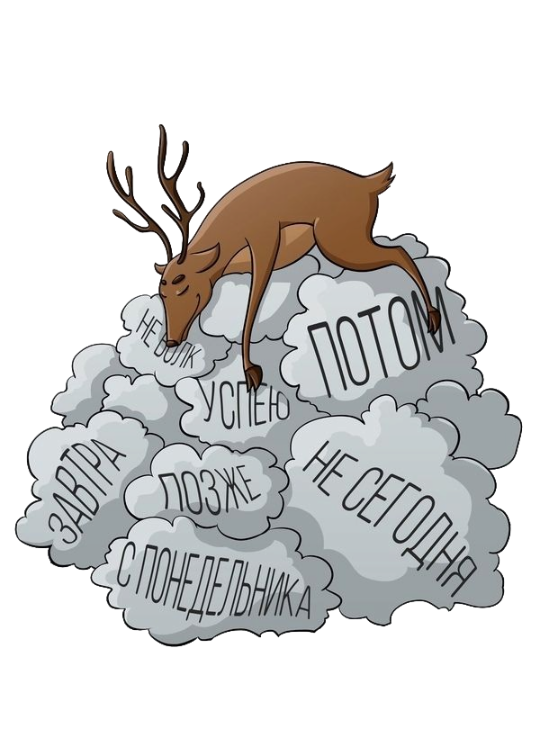


Группа компаний
«Деловой альянс»
Deviate(Девиэйт)
мобильное приложение, которое превращает борьбу с прокрастинацией в увлекательную игру
Балкарова Асана - Лидер

Slide 2

ПРОБЛЕМА
МАСШТАБ И ПОСЛЕДСТВИЯ
Проблема касается миллионов школьников и студентов(80-95%) ежегодно. Ведет к падению успеваемости, увеличению стресса и неудовлетворенности учебой
ВОЗМОЖНЫЕ ОГРАНИЧЕНИЯ
Трудности с удержанием пользователей на длительный срок. Риски, связанные с монетизацией и доверием к новому сервису
Прокрастинация среди молодежи 16-25 лет распространена повсеместно, особенно в образовательной среде.
Важна поддержка мотивации и организации учебного процесса для успешного усвоения знаний
2

Slide 3

ЦЕЛЕВАЯ АУДИТОРИЯ
Это человек с целью, но без плана. У него есть мотивация, но нет ясного способа действовать. Это приводит к прокрастинации и стрессу.
Он ищет не список задач, а понятного проводника, который снимет груз планирования, поможет начать и сохранить фокус. Ему важны ясность, вовлечённость и ощущение прогресса.
Наше решение нужно каждому, кто хочет превратить намерение в систему действий. Мы начинаем со сферы образования, где эта боль наиболее остра, но подход универсален.
Наша целевая аудитория — это «Паникующий стратег».
Это не просто «школьники и студенты». Это конкретный психологический портрет человека, который знает ЧТО нужно сделать (сдать ЕГЭ, закрыть сессию), но постоянно терпит поражение в вопросе КАК это сделать.
3

Slide 4
РЕШЕНИЕ
Сценарии использования
Как Алексей перестал паниковать из-за ЕГЭ
До приложения подготовка к экзамену была хаосом. Мысль «надо выучить всё» вызывала только ступор и прокрастинацию.
Deviate разбил этот хаос. Вместо неподъёмной цели Алексей получил первый чёткий шаг: «Повтори 5 формул. 15 минут». Он запустил таймер, и на экране его персонаж начал учиться вместе с ним. Бросать напарника стало неловко.
Учёба превратилась в игру. После каждой темы — короткий тест. Справился — получил очки, и аватар «прокачался». Каждая тема стала новым уровнем.
Главный мотиватор — рейтинг с реальными призами. Алексей увидел, что обогнал одноклассника, а топ-1 получает бесплатную подписку. Его усилия стали конвертироваться в реальную экономию денег.
Когда он 4 дня игнорировал сложную тему, приложение не ругалось, а предложило: «Начни с 12 минут. Награда +40%». Прокрастинация была побеждена игровой механикой.
Теперь главный вопрос Алексея — не «С чего начать?», а «Какой следующий квест?». Панику сменил азарт игры с понятными правилами и осязаемыми наградами.
Алексей
4

Slide 5
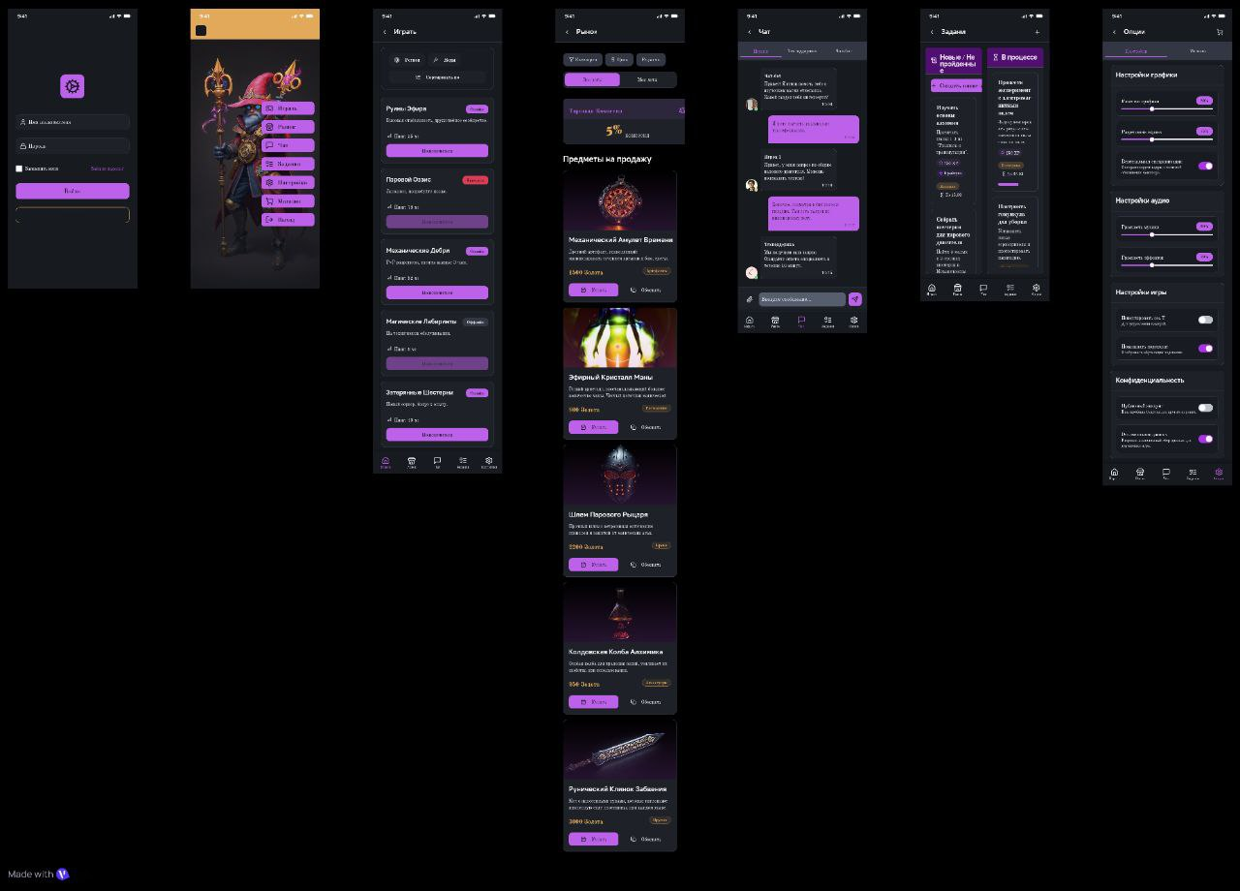

РЕШЕНИЕ
ИНТЕРФЕЙС
ПРИЛОЖЕНИЯ
5

Slide 6
Что в итоге получаем
Аудиторию: 250 000 лояльных пользователей — канал для будущей монетизации.
Технологию: Готовую игровую платформу с ИИ, которую можно применять для обучения чему угодно.
Данные: Уникальную базу о том, как молодёжь учится и прокрастинирует.
А дальше — рост
Расширение географии (Год 3): Запуск в СНГ (потенциал +15-20 млн пользователей).
B2B для вузов (Год 2-3): Продажа подписок учебным заведениям и white-label решения партнёрам.
Новый стандарт: Стать «игровым слоем» для любого образовательного контента, открывая путь к лицензированию технологии крупным игрокам.
ОЦЕНКА РЫНКА
Количественная
Целевая аудитория: ~6 млн (старшеклассники и студенты 16-22 лет). С учётом смежных сегментов (абитуриенты, молодые специалисты) — потенциал до 10 млн в РФ.
Наша доля рынка:
  100 000 пользователей (1-й год) = 1.7%. Для достижения: фокус на 2-3 крупнейших студенческих сообществах в VK/TG, партнёрство с 50-100 микро-блогерами, запуск виральных челленджей.
  250 000 пользователей (2-й год) = 4.2%. Масштабирование успешных каналов, запуск performance-маркетинга (CPA/CPI), развитие реферальной программы.
Контекст: Даже 4.2% — консервативная цель для продукта, решающего главную "боль" аудитории. Для сравнения, успешные нишевые приложения удерживают 5-10% своих микрорынков.
Денежная
ГОД 1: РОСТ (100 000 ПОЛЬЗОВАТЕЛЕЙ)
Цель: Доказать модель. Прибыль — не главное.
Доход: ~19.3 млн ₽ (4 000 подписчиков × 299 ₽ + доп. покупки).
Расход: ~23.2 млн ₽ (основное — маркетинг: 18 млн ₽ на привлечение).
Итог: Убыток ~3.85 млн ₽ — это инвестиция в рост. Главное — достичь 100k пользователей и подтвердить метрики: удержание >30%, LTV >1500 ₽.
ГОД 2: МАСШТАБ (250 000 ПОЛЬЗОВАТЕЛЕЙ)
Цель: Выход на прибыль.
Доход: ~56.5 млн ₽ (11 250 подписчиков).
Расход: ~36.3 млн ₽ (маркетинг, команда, серверы).
Итог: Прибыль ~20.2 млн ₽. Рентабельность ~36%. Стартовые вложения окупятся в течение первого года.
6

Slide 7
ОЦЕНКА РЫНКА
ДИНАМИКА РЫНКА, СЕЗОННОСТЬ
Либо устойчивость, рентабельность
ВЫВОД: Мы начинаем со старшеклассников. У них самая сильная мотивация (ЕГЭ) и готовность платить. Это позволяет быстро проверить модель и выйти на окупаемость с минимальным бюджетом. Дальше — масштабируемся на студентов, а затем на молодых специалистов.
СЕЗОННОСТЬ И УСТОЙЧИВОСТЬ
Пики спроса — наш ресурс. Мы синхронизируем запуск функций и рекламу с сессиями (май-июнь, январь) и началом учебного года (август). В эти периоды привлечение пользователей дешевле, а конверсия — выше.
Проблема — перманентна. Прокрастинация не исчезнет, а в периоды стресса (экзамены, кризисы) потребность в решении только растёт.
Экономика работает. Встроенные механики (рейтинг, соревнование с друзьями) обеспечивают низкую стоимость привлечения. Игровая вовлечённость и реальные призы (скидки за успехи) увеличивают срок жизни и доход от каждого пользователя.
7

Slide 8

АНАЛИЗ КОНКУРЕНТОВ
Критерий | Forest | Habitica | Todoist | Deviate
Глубина геймификации | 🌱 Базовая (дерево растет) | 🎮 RPG-механики | ❌ Отсутствует | 🎯 Продвинутая RPG с полным игровым миром
Визуальная привлекательность | 🎨 Минимализм | 📱 Устаревший дизайн | 🧩 Функциональный | ✨ Современный UI как в AAA-играх
Социальное взаимодействие | 👥 Ограниченный обмен | 👫 Система гильдий | ❌ Нет | 🏆 Командные битвы и рейтинги лидеров
Интеграция с учебным процессом | ⏱ Только таймер | 📝 Ручной ввод задач | ✅ Планирование | 🔗 Автоматические квесты из расписания
Мотивационная модель | 🚫 Страх (дерево гибнет) | ✅ Вознаграждение | ✅ Выполнение списков | 💫 Азарт игры и социальное признание
8

Slide 9
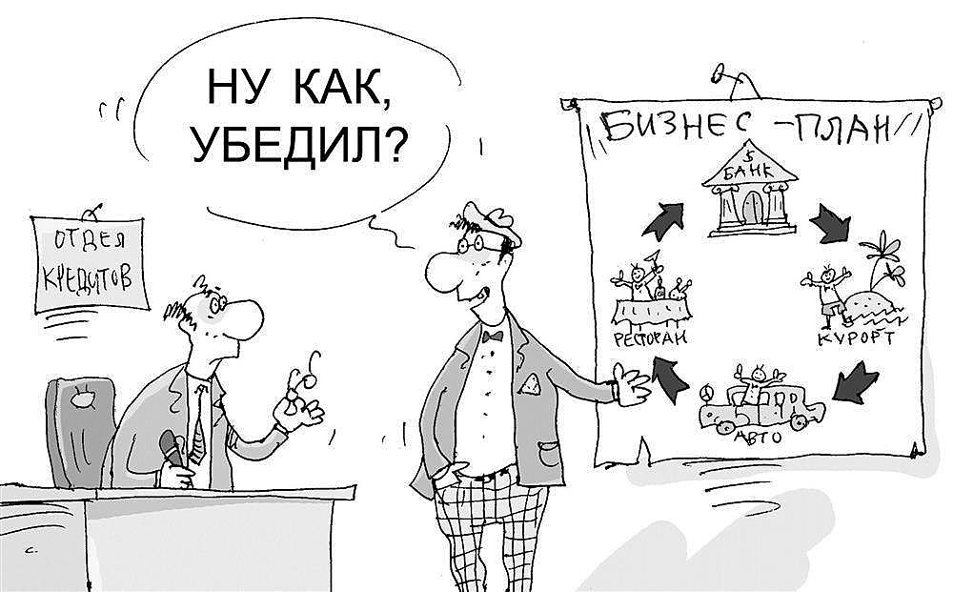
БИЗНЕС-МОДЕЛЬ
ЦенносТНОЕ ПРЕДЛОЖЕНИЕ
Трансформация хаоса в квесты: Разбиваем overwhelming-задачи (подготовка к ЕГЭ, сессия) на цепочку маленьких, понятных шагов, с которых легко начать.
Уверенность через проверку: Уникальная функция микро-тестов гарантирует усвоение материала, а не просто «галочку».
Персонализация сложности: ИИ подстраивает план под темп и успехи пользователя.
Реальные призы за успех: Рейтинг вознаграждает лидеров не игровой валютой, а бесплатной подпиской и скидками, создавая ценную конкуренцию.
9

Slide 10

БИЗНЕС-МОДЕЛЬ
Каналы продвижения
Вирaльный рост: Встроенные механики — рейтинги, шаринг прогресса, реферальная программа. Пользователи привлекают друг друга.
Performance-маркетинг: Таргетированная реклама в VK и Telegram на студенческие паблики и тематические сообщества.
Контент-маркетинг: Короткие форматы (TikTok, Reels) с юмором про прокрастинацию и учёбу, вовлекающие нашу ЦА.
Партнёрства с микро-блогерами: Сотрудничество с популярными студенческими блогерами и репетиторами.
СОТРУДНИЧЕСТВО
С образовательными платформами: Интеграция их курсов в нашу систему квестов за комиссию.
С вузами и колледжами (B2B2C): Внедрение приложения в учебный процесс для повышения успеваемости студентов.
С брендами (спонсорство): Проведение брендированных учебных челленджей (например, «Марафон от Skillbox»).
10

Slide 11
ФИНАНСОВАЯ МОДЕЛЬ
Потоки доходов
Основной доход — подписка
Стоимость: 299 ₽ в месяц или 2 990 ₽ в год.
Конверсия: 4-5% пользователей (благодаря игровой механике).
Прогноз на первый год (100 000 пользователей):
  Платящие: ~4 500 человек.
  Годовая выручка: ~16 млн ₽.
2. Дополнительные покупки в приложении
Что продаём: Готовые шаблоны квестов (от 590 ₽), стикеры и скины для аватара (от 99 ₽), бусты продуктивности (от 49 ₽).
Дополнительный доход: +3-5 млн ₽ в год к основной выручке.
3. Перспективные направления (масштабирование)
Партнёрские курсы: Комиссия 15-30% с продаж курсов онлайн-школ через наше приложение.
Подписки для вузов: Продажа пакетов доступа учебным заведениям.
Спонсорство: Проведение брендированных учебных марафонов.
Потоки расходов
1. Стартовые инвестиции (запуск MVP): 1.36 млн ₽
Мобильное приложение (2 разработчика): 450 000 ₽
Backend (2 разработчика): 300 000 ₽
ИИ-ассистент (Alice): 200 000 ₽
Админ-панель: 100 000 ₽
Дизайн (UI/UX): 160 000 ₽
Инфраструктура: 150 000 ₽
2. Годовые операционные расходы (после запуска): ~700 000 ₽/год
Серверы и инфраструктура: 30 000 ₽/мес × 12 = 360 000 ₽/год
Техническая поддержка и доработки: ~200 000 ₽/год
Маркетинг (таргет, блогеры): ~10 000 ₽/мес = 120 000 ₽/год
Налоги и комиссии (15-20% от оборота): закладываем в модель
11

Slide 12
ДОРОЖНАЯ КАРТА
УТОЧНЕНИЕ КОНЦЕПЦИИ И ТРЕБОВАНИЙ
СОЗДАНИЕ ПРОТОТИПА
ПЛАНИРОВАНИЕ РАЗРАБОТКИ
Разработка интерактивного прототипа для тестирования.
Валидация концепции на фокус-группе.
Сбор обратной связи и итерация дизайна.
Детализация функциональных требований.
Уточнение пользовательских сценариев.
Проработка технических ограничений и возможностей.
Формирование технического задания.
Оценка сроков и ресурсов.
Создание дорожной карты разработки.
ЧТО В ПРОЦЕССЕ
ЧТО УЖЕ СДЕЛАНО
ЧТО ПЛАНИРУЕТСЯ
РОЖДЕНИЕ ИДЕИ И КОНЦЕПЦИИ
ПЕРВИЧНАЯ ПРОРАБОТКА
Сформулирована основная идея проекта и его ценностное предложение.
Определена целевая аудитория и её ключевые потребности.
Сформулирована основная гипотеза продукта.
Проведены первые обсуждения и мозговые штурмы.
Набросаны базовые сценарии использования продукта (user stories).
Определены примерные границы проекта (scope) на высоком уровне.
ДИЗАЙН-ЭСКИЗЫ ИНТЕРФЕЙСА
Созданы первые наброски и скетчи ключевых экранов.
Продумана примерная структура навигации и пользовательского потока.
Визуализирована основная идея интерфейса для внутреннего обсуждения.
12

Slide 13
ДОРОЖНАЯ КАРТА
(ВИЗУАЛИЗАЦИЯ)
(6-9 месяцев)
Анализ данных бета-теста, доработка продукта. Подготовка к публичному запуску (маркетинг-кит, страницы в магазинах).
ЭТАП 5
МЫ
(12-18 месяцев)
ЭТАП 4
Фокус на монетизацию и удержание. Анализ юнит-экономики, масштабирование маркетинга. Запуск дополнительных источников дохода (партнерства, премиум-контент).
(0-3 месяца)
(9-12 месяцев)
Формирование технической команды. Разработка архитектуры и прототипа MVP.
Публичный запуск. Активное продвижение. Достижение цели в 10 000 пользователей.
ЭТАП 3
ЭТАП 2
ЭТАП 1
(3-6 месяцев)
Разработка и внутреннее тестирование MVP. Привлечение первых 100 бета-тестеров.

Slide 14

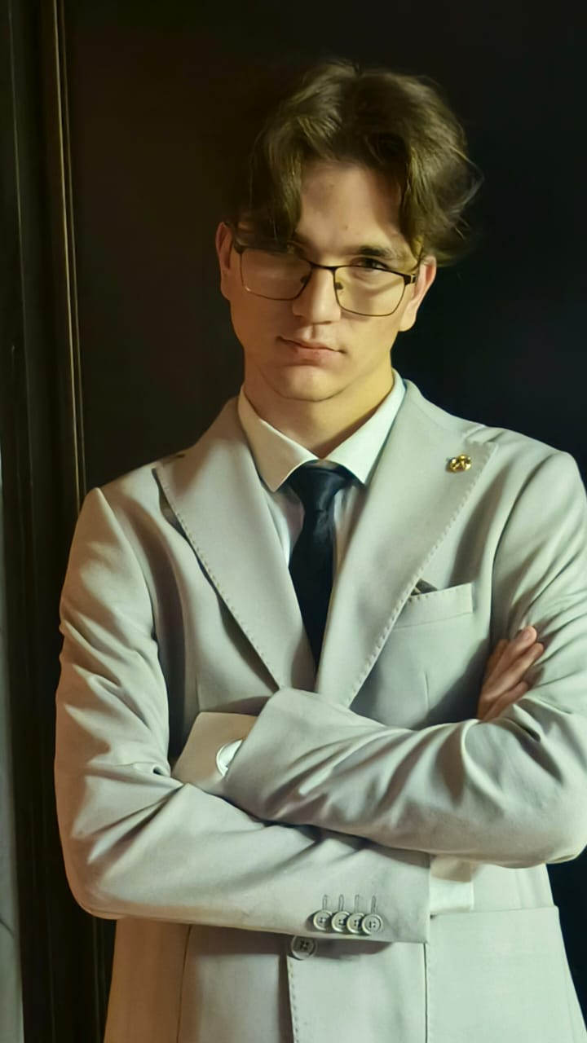
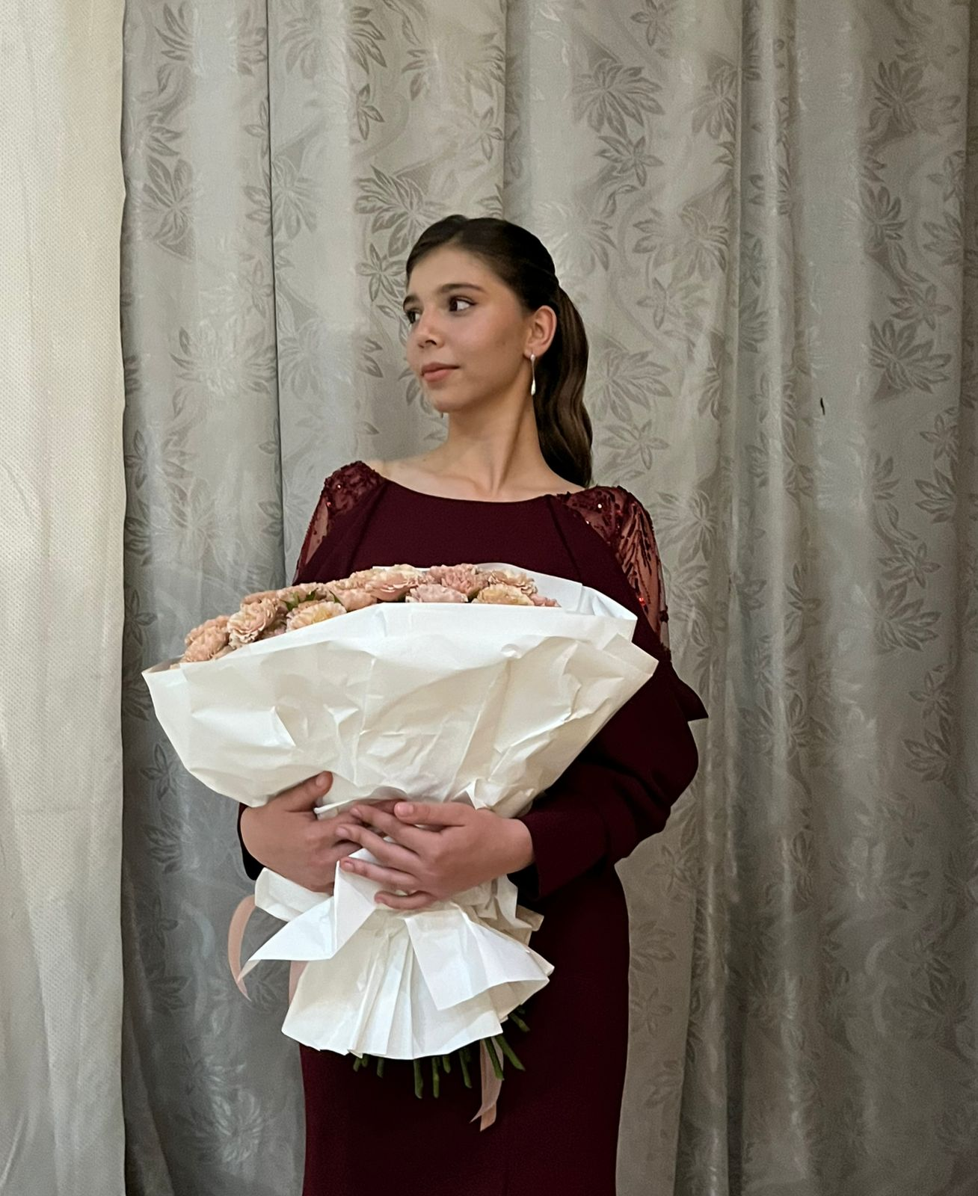
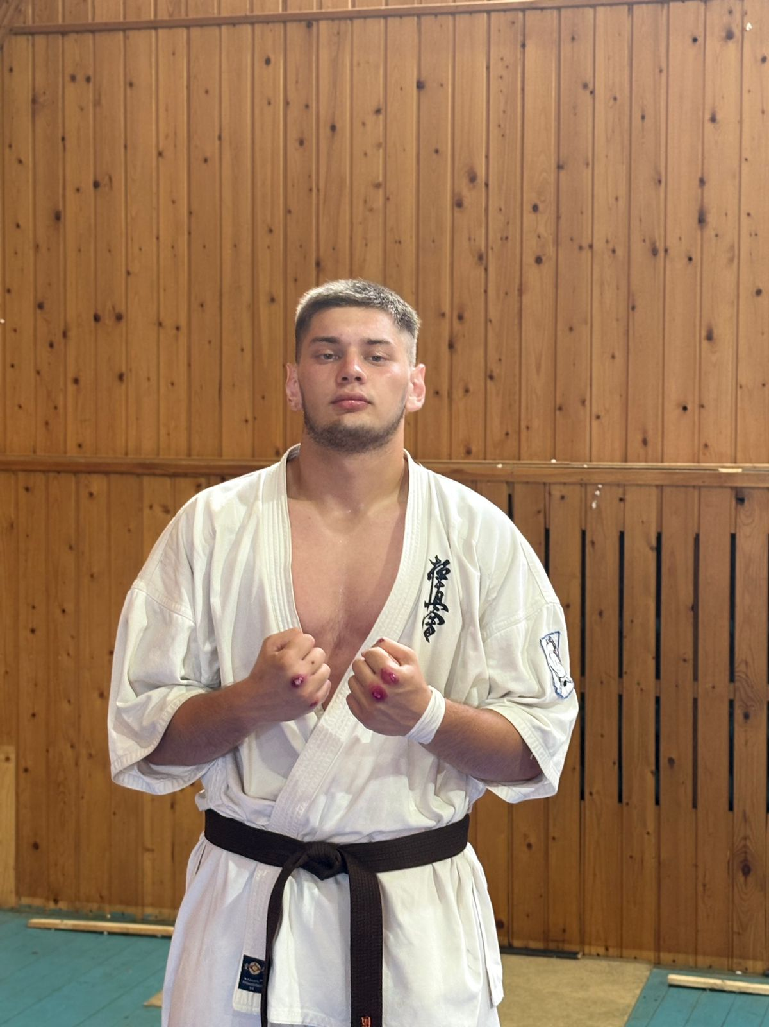
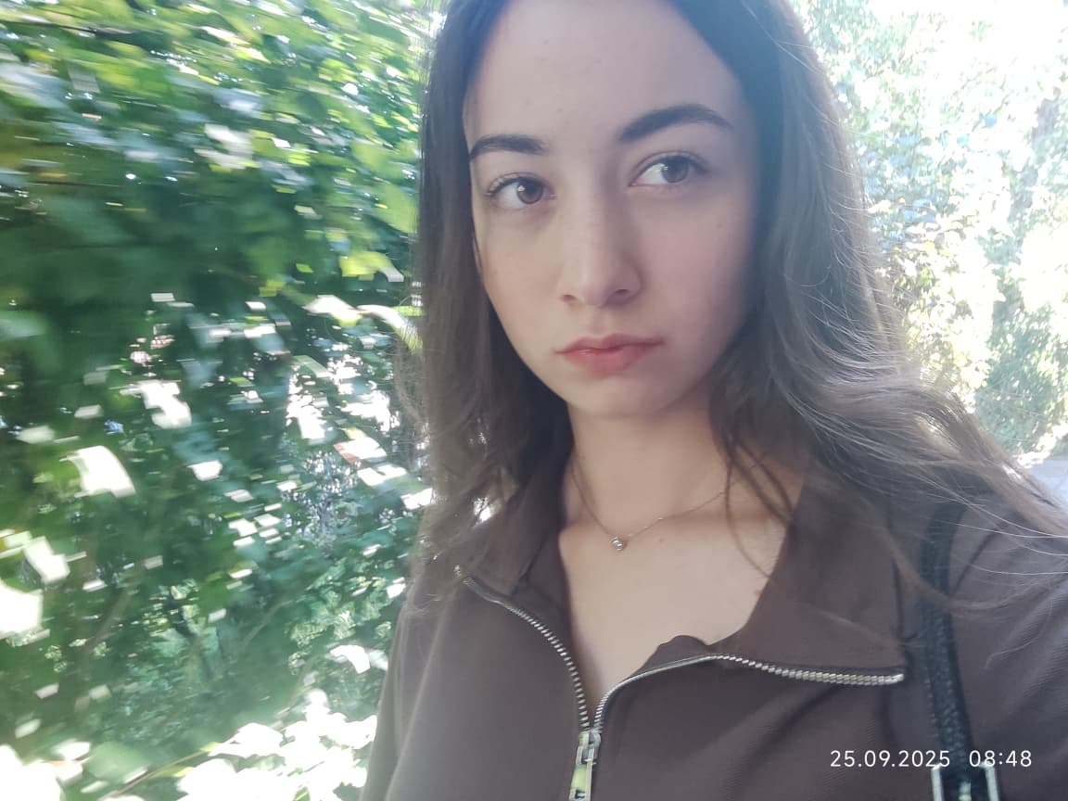



Состав команды «Нейродвиж»
Асана Балкарова
Имран Бантеев
Даниил Ситников
Тамила Мокаева
Эльдар Урусбиев
— лидер проекта. Отвечает за общую стратегию, координацию, поиск разработчиков и переговоры. На лекциях по матанализу и информатике придумывает, как лучше разбить сложную тему на микро-шаги.
— аналитик. Исследует рынок и конкурентов, сидит в студенческих чатах и пабликах, чтобы понять, как на самом деле думают и прокрастинируют наши будущие пользователи. Следит за трендами в соцсетях.
— дизайнер. На основе наших общих идей и собранного фидбека рисует макеты интерфейса, которые будут понятны и круто смотреться для нашей аудитории. Делает так, чтобы приложение выглядело как игра, а не как скучный органайзер.
— менеджер по работе с пользователями. Общается с одногруппниками, собирает их боль и фидбек по макетам. Её задача — чтобы финальный продукт говорил на языке студентов, а не менеджеров.
— контент-менеджер. Отвечает за «начинку»: продумывает, как должны выглядеть те самые микро-тесты, как формулировать задания в квестах и какой контент будет мотивировать. Сам сейчас готовится к сессии и тестирует всё на себе.

